Slide 1
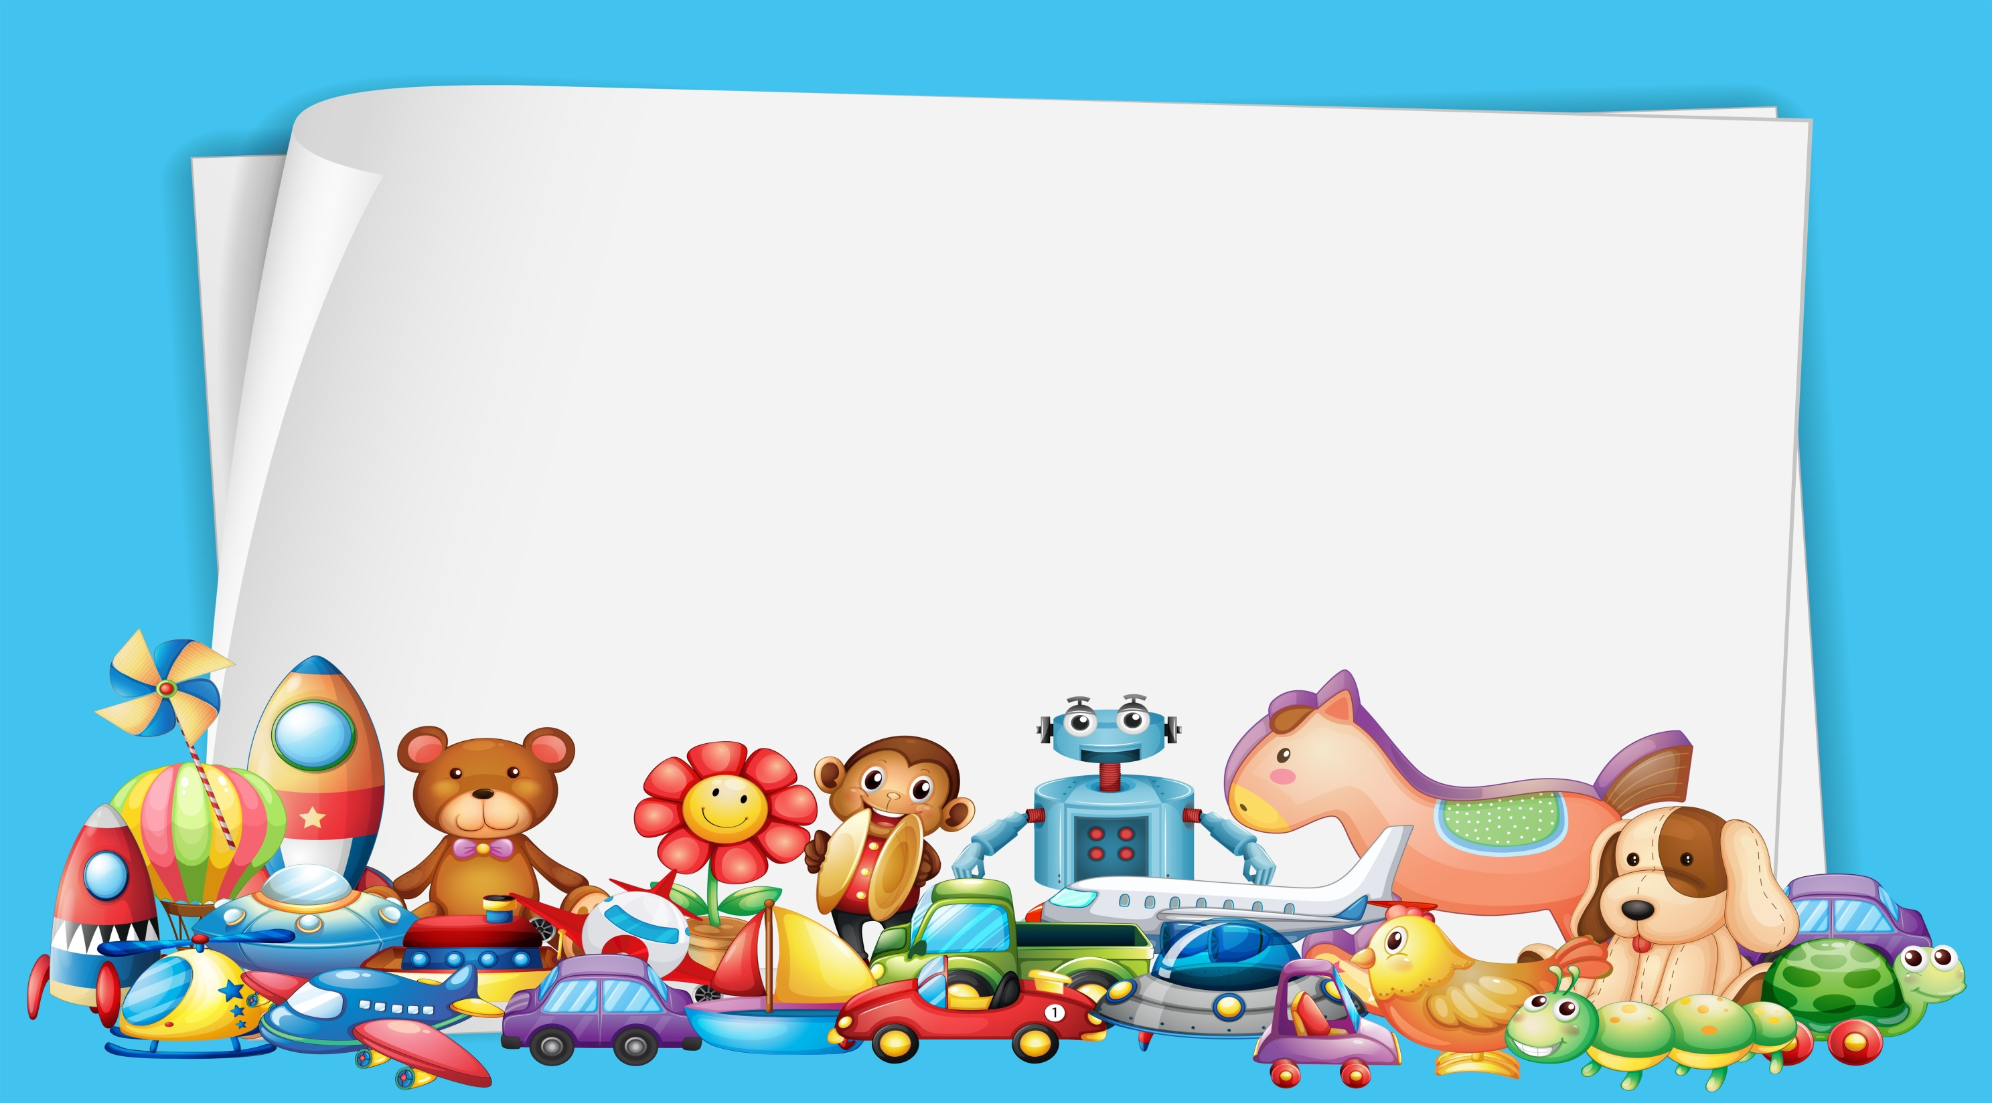
Артикуляционная гимнастика
Лексическая тема: «Игрушки»
Выполнила:
учитель-логопед ВКК
Шуваева Е.А.

Slide 2

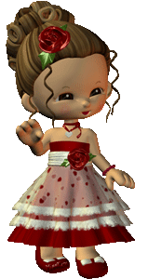

(По слогам, широко открывая рот, несколько раз подряд произнести слово «ма-ма».)
«Куколка»

Slide 3

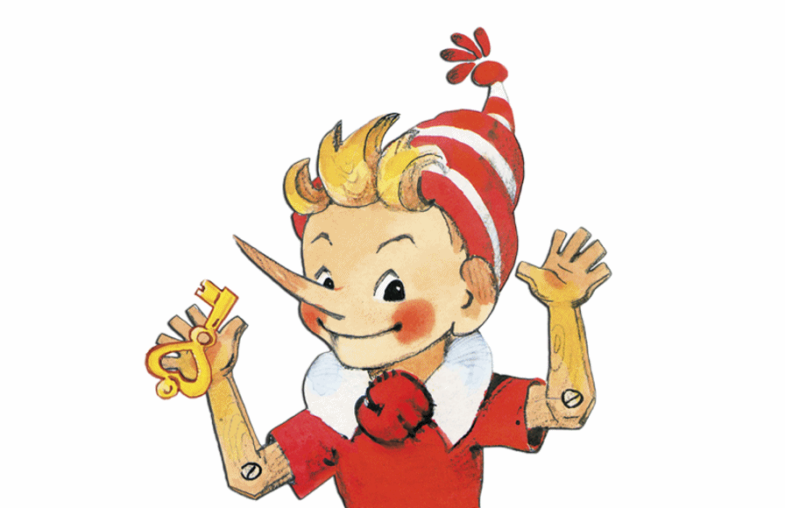
Буратино улыбается,
Даже если удивляется,
А улыбка до ушей,
Хоть завязочки пришей.
(Широко улыбнуться, обнажив
два ряда сжатых зубов.)
«Буратино»

Slide 4

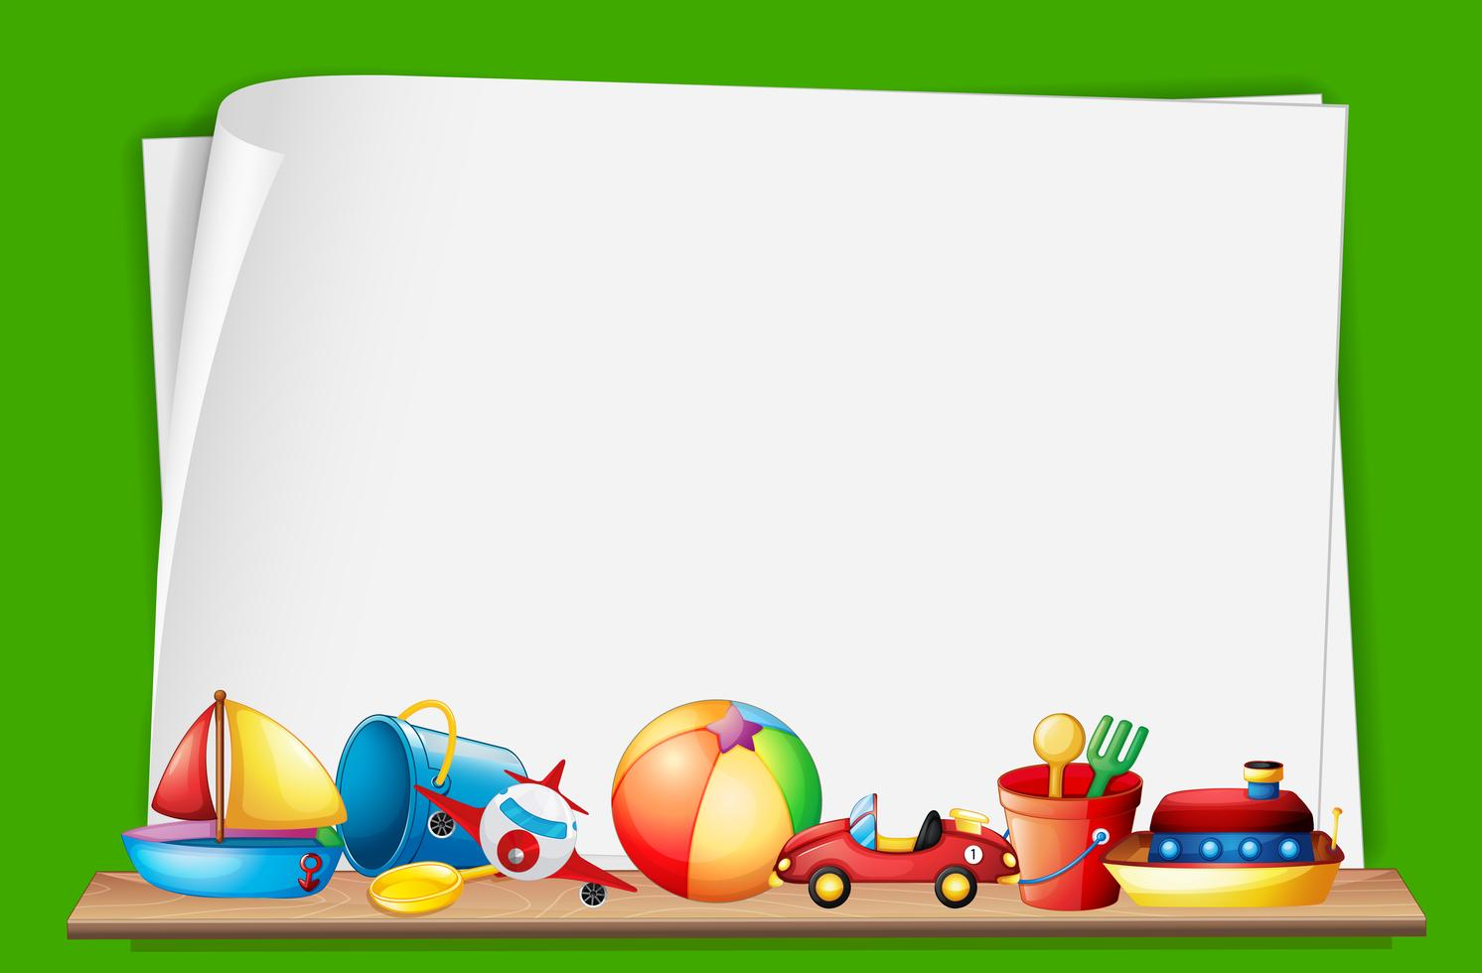
«Шары»
Вот воздушные шары.
Шары большие, надувные.
Вот такие…
Надуть щеки и подержать их так несколько секунд.

Slide 5
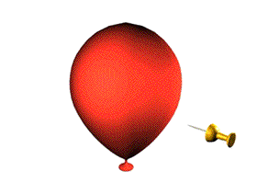
«Шарик лопнул»
Шарик лопнул: «Ой-ой-ой!»
Стал совсем-совсем худой!
(Надуть щеки, а затем втянуть щеки внутрь)

Slide 6
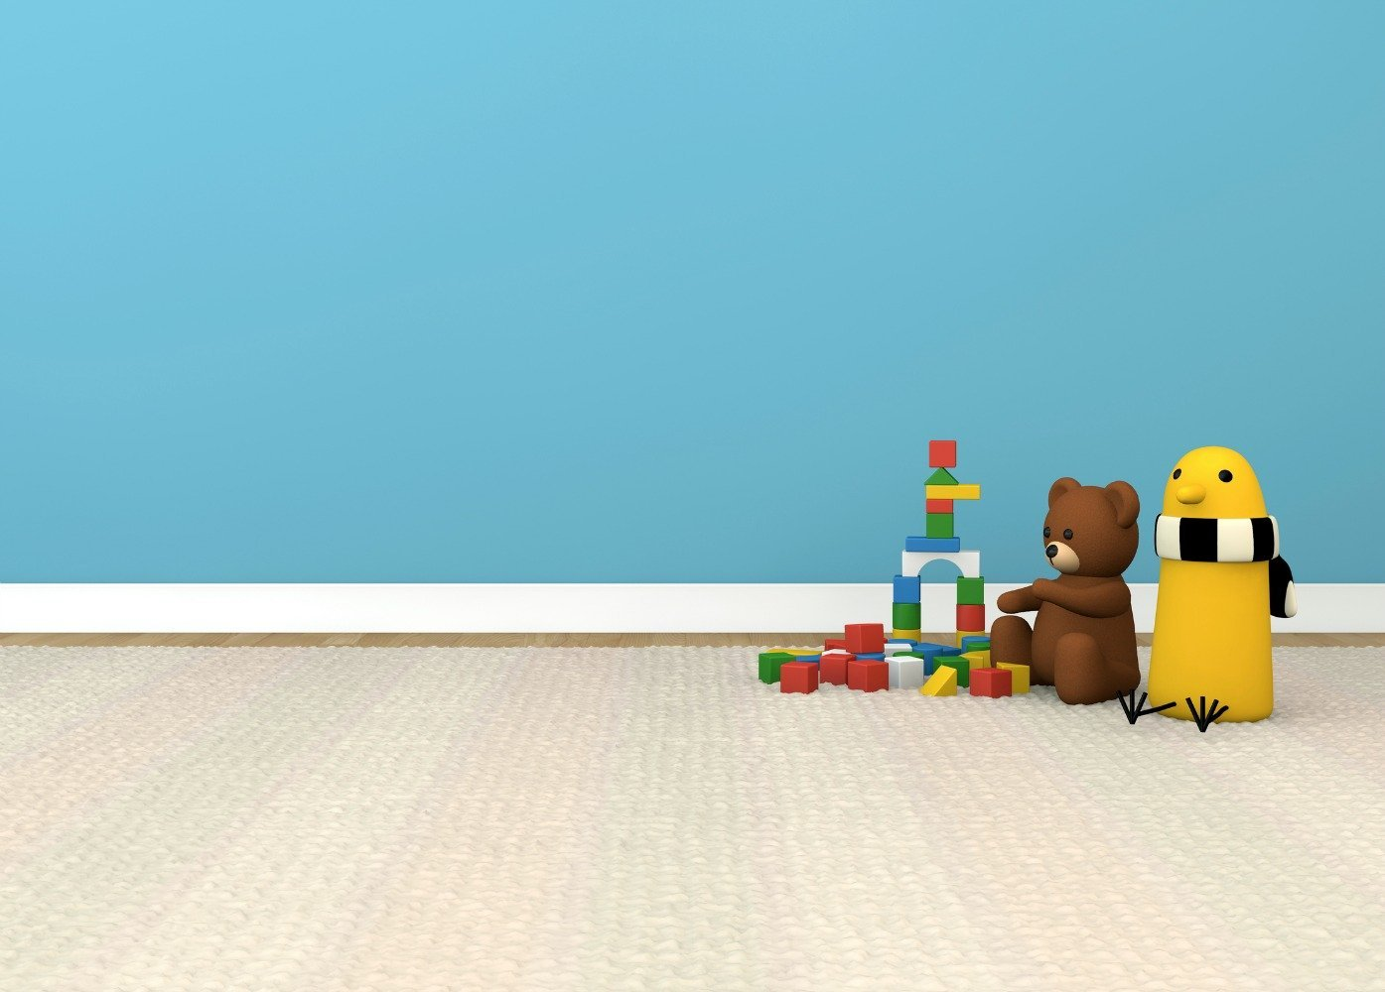
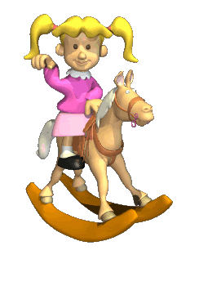
Цок-цок —
Цокают копытца,
Цок-цок —
По паркету всадник мчится.
Цокать языком в разном темпе, то быстрее, то медленнее, а затем произнести губами: «Тпру».
«Лошадка»

Slide 7
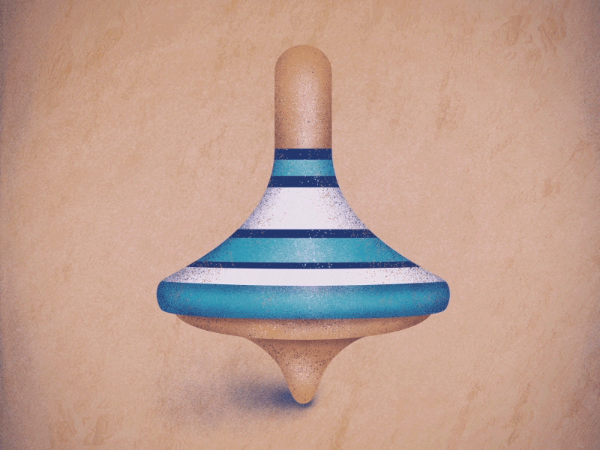
«Юла»
(Широко открыть рот и несколько раз подряд облизать губы заостренным кончиком языка по кругу)
Видишь, рядом на полу
Музыкальную юлу?
Юла пляшет и поет,
После на бок упадет.

Slide 8
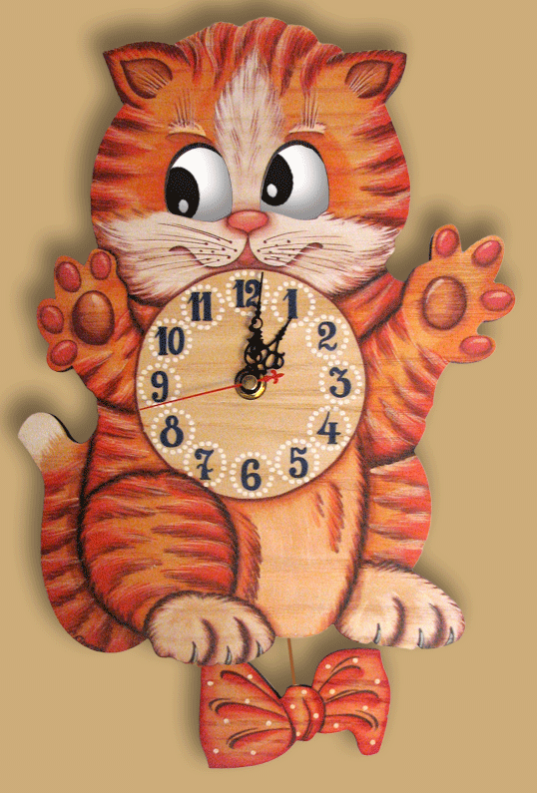
А часы идут, идут…
Только с места не сойдут.
Лишь маятник спешит всегда:
Туда-сюда, туда-сюда.
«Часики»

Slide 9
Молодцы!!!

